Slide 1
Soojusenergia sesoonne salvestamine
Eesti Maaülikool
Tehnikainstituut
Janar Kalder
Tartu 2018

Slide 2
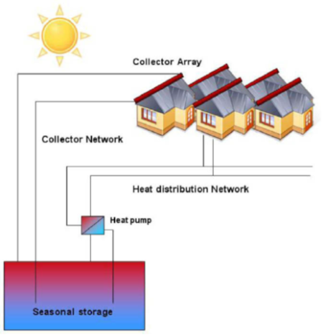
Sissejuhatus
Päikeseenergia on saadaval mittekütteperioodil
Soojusenergiat on vaja salvestada hoonete kütmiseks ja sooja tarbevee saamiseks.
Soojusenergia salvestamisel on probleemiks eelkõige salvesti soojuskaod.
Ainetel erinev soojusmahtuvus
Euroopas on rajatud mitmeid sesoonse salvestiga küttesüsteeme
Joonis 1. Sesoonse salvestiga küttesüsteem [1]

Slide 3
Näited Euroopast
Tabel 1. Sesoonsete salvestite näiteid [1]
Nendest mahutitest ammutatakse soojusenergiat soojuspumbaga.

Slide 4
Näited Euroopast
Joonis 2. Tsehhi näide: kollektorite pind 147,8 m², mahuti maht 1083 m³ , soojustus 700mm mineraalvill, soojuskao võimsus 0,4 W/m²·K, ehitatud 1995-1996. [2]

Slide 5
Näited Euroopast
Joonis 3. Tsehhi näide: vee temperatuur mahutis erinevatel kõrgustel [2]

Slide 6
Mahuti soojusisolatsioon
Soojusisolatsiooni minimaalne soojusjuhtivus klassikaliste soojustusmaterjalide puhul: 0,026 W/mK (õhu soojusjuhtivus).
Võimalus kasutada soojusisolatsioonina vaakumi
Joonis 4. Gaasi soojusjuhtivus kasutades ruumi täitmiseks perliiti [3]
Joonis 5. Vaakumisoleeritud mahuti ja PU vahuga isoleeritud mahuti võrdlus [3]

Slide 7
Vaakumisolatsiooniga mahuti
Mahuti esmane katse näitas, et 17 päevase katseperioodi jooksul, mil keskmine ΔT oli 38K, langes vee temperatuur mahutis (12 m³) 0,25K päevas.
Isolatsiooni rõhk 1.1 mbar
Joonis 6. Vaakumisoleeritud mahuti konstruktsioon (soojusisolatsioon 200mm) [3]

Slide 8
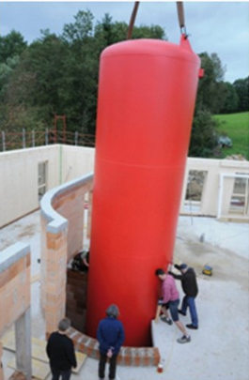
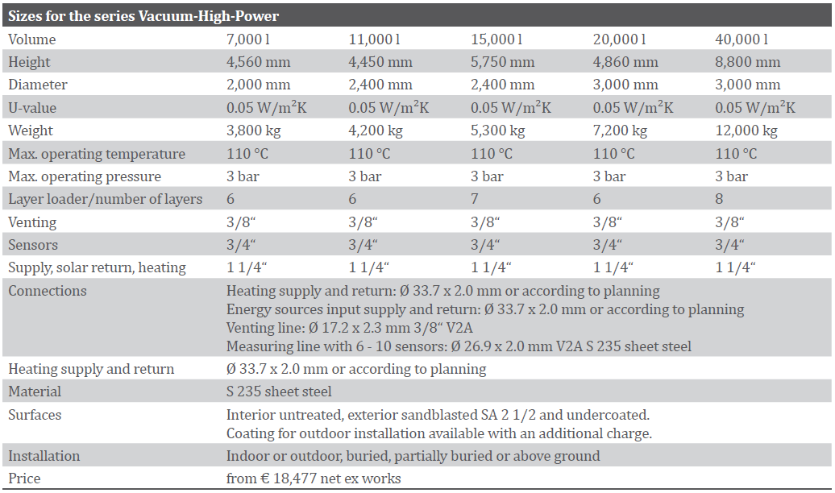
Vaakumisolatsiooniga mahuti
Tabel 2. Tehnilised parameetrid toodetavate vaakumisolatsiooniga mahutite kohta [4]
Joonis 7. Näide paigalduse kohta [4]

Slide 9
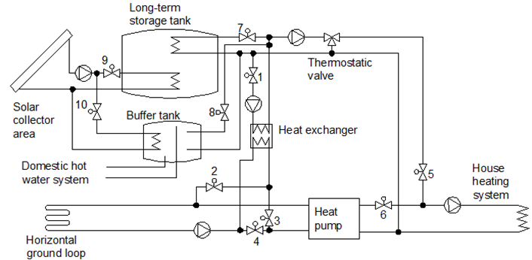
Vaakumisolatsiooniga mahuti Eesti tingimustes
Uuring põhineb:
Näidismaja soojusenergeetilistel parameetritel.
Mõõdetud õhutemperatuuril ja päikesekiirguse andmetel.
Salvesti maht 15m³
Puhvermahuti maht 15m³
Joonis 4. Küttesüsteemi põhimõtteskeem[5]

Slide 10
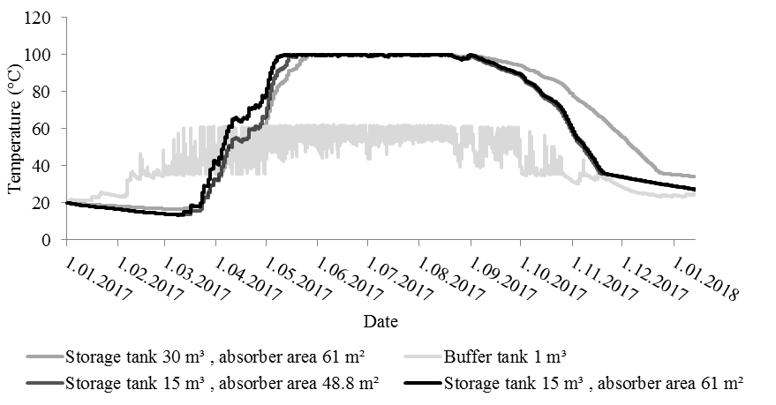
Vaakumisolatsiooniga mahuti Eesti tingimustes
Joonis 8. Erineva ruumalaga vaakumisolatsiooniga mahuti temperatuur [5]

Slide 11
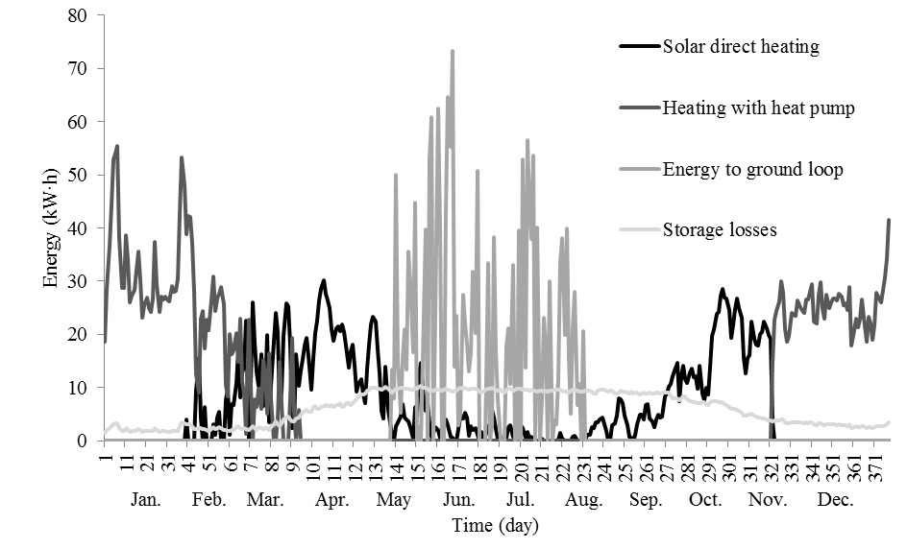
Vaakumisolatsiooniga mahuti Eesti tingimustes
Tabel 3. Energiabilanss [5]
Description | Heat Energy (kW·h)
House yearly heat energy demand | 6023
Produced heat energy from sun | 8560
Solar heat energy for direct heating | 2474
Additional heat energy demand (ground source heat pump) | 3549
Energy to heat pump ground loop | 1903
Buffer tank and storage tank losses | 2312
Storage losses | 4215
Tabel 4. Küttesüsteemi efektiivsus [5]
Joonis 9. Energiabilanss [5]
Description | Efficiency
Direct heating system efficiency | 51%
Solar irradiation to collected heat energy efficiency | 20%
Direct heating | 41%
Additional energy demand | 59%
Buffer tank losses | 6%
Vacuum insulated tank losses | 21%
Heat energy to ground | 22%

Slide 12
Edasised uuringud
Uurida kas on kasulik suvisel ajal üleliigne PV paneelide poolt toodetud elektrienergia salvestada vaakumisolatsiooniga mahutisse soojusenergiana ja seeläbi suurendada energia kohapealset tarbimist ja vabaneda elektrienergia müümisest võrku.
Salvestatud energiaga köetakse kütteperioodil hoonet.

Slide 13
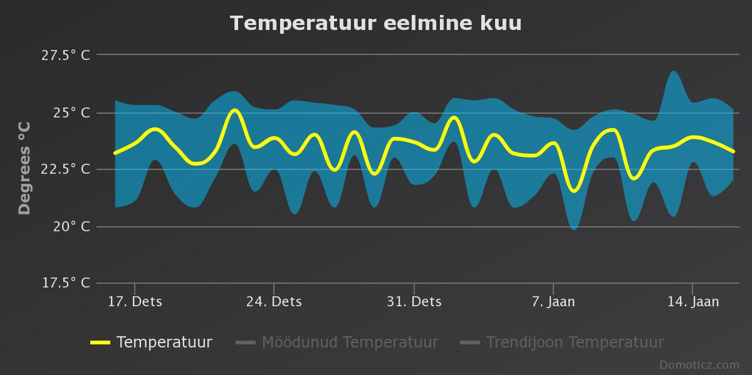
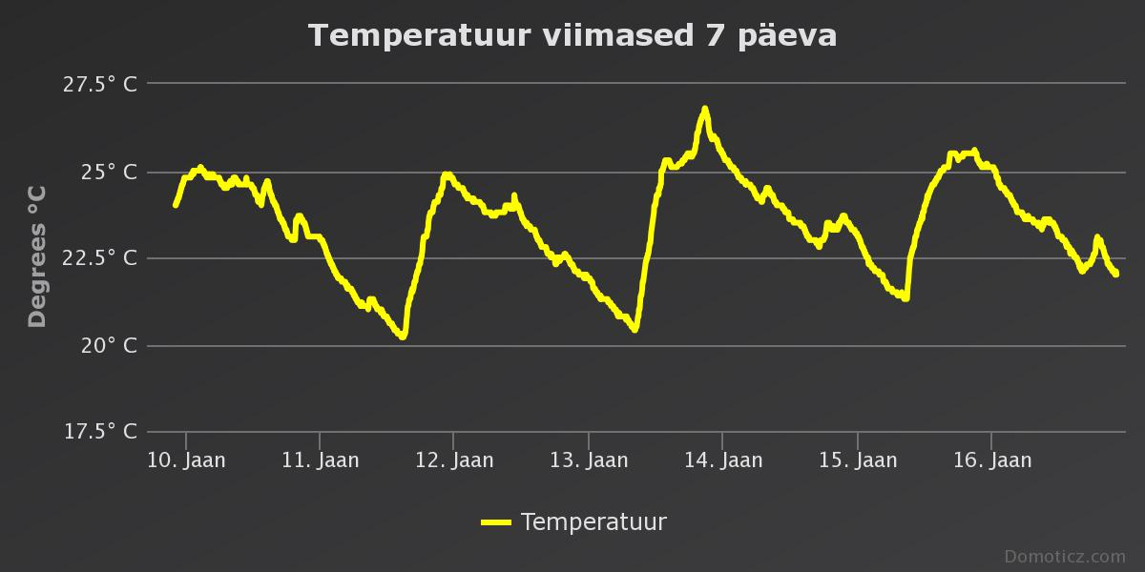
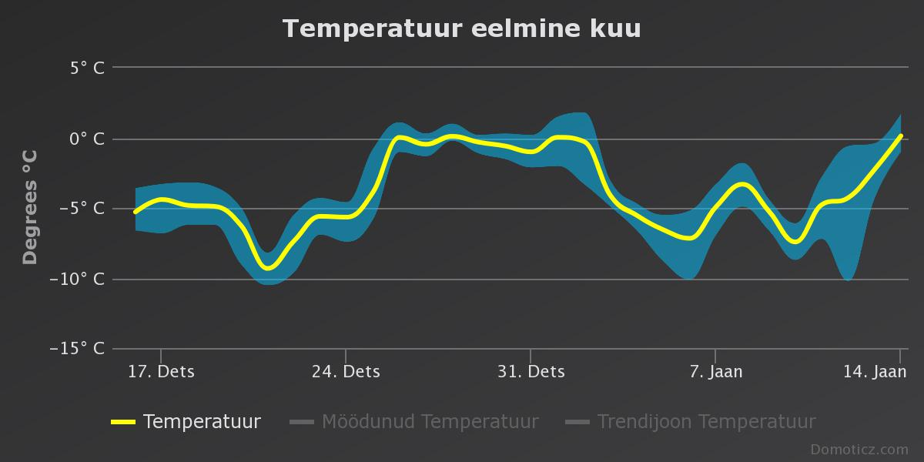
Ahiküttega elamu soojenemine ja jahtumine
Joonis 10. Sisetemperatuuri muutus
Joonis 11. Välistemperatuuri muutus

Slide 14
Kirjandus
A. V. Novo, J. R. Bayon, D. Castro-Fresno, and J. Rodriguez-Hernandez, “Review of seasonal heat storage in large basins: Water tanks and gravel-water pits,” Appl. Energy, 2010.
M. Kny and M. Urban, “Solar System with Long-term Heat Storage – Analysis and Optimisation.”
T. Beikircher, M. Reuß, and G. Streib, “Vacuum super insulated heat storage up to 400°C,” no. January, 2012.
High Power. Available online: http://vacuum-storage.com/series-vacuum-high- power.html (accessed on 20 December 2017).
J. Kalder, A. Annuk, A. Allik, and E. Kokin, “Increasing Solar Energy Usage for Dwelling Heating, Using Solar Collectors and Medium Sized Vacuum Insulated Storage Tank,” Energies, vol. 11, no. 7, p. 1832, 2018.

Slide 15
Tänan kuulamast!

